Slide 1
스쿨 버스
창업연계공학설계입문 AD프로젝트
05분반 05조
이현준, 정태성, 전병우, 장민석, 박정환

Slide 2




프로젝트 동기
회사일에 너무 바쁜
직장인 길동씨
학교에 있는 자녀 철수와 영희를
집으로 데려다줘야하는데….
어떻게 하지…

Slide 3

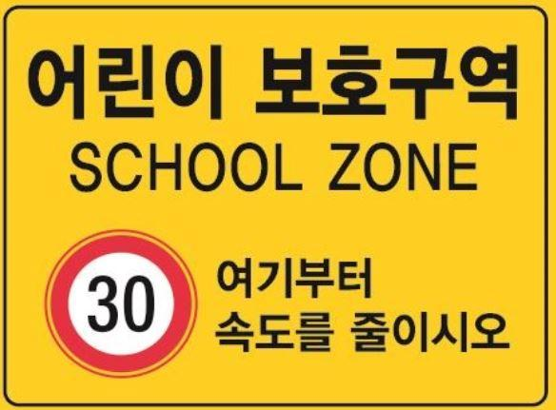

요구사항
3. 신호등 감지
2. 스쿨존 인식
1. 과속방지턱

Slide 4
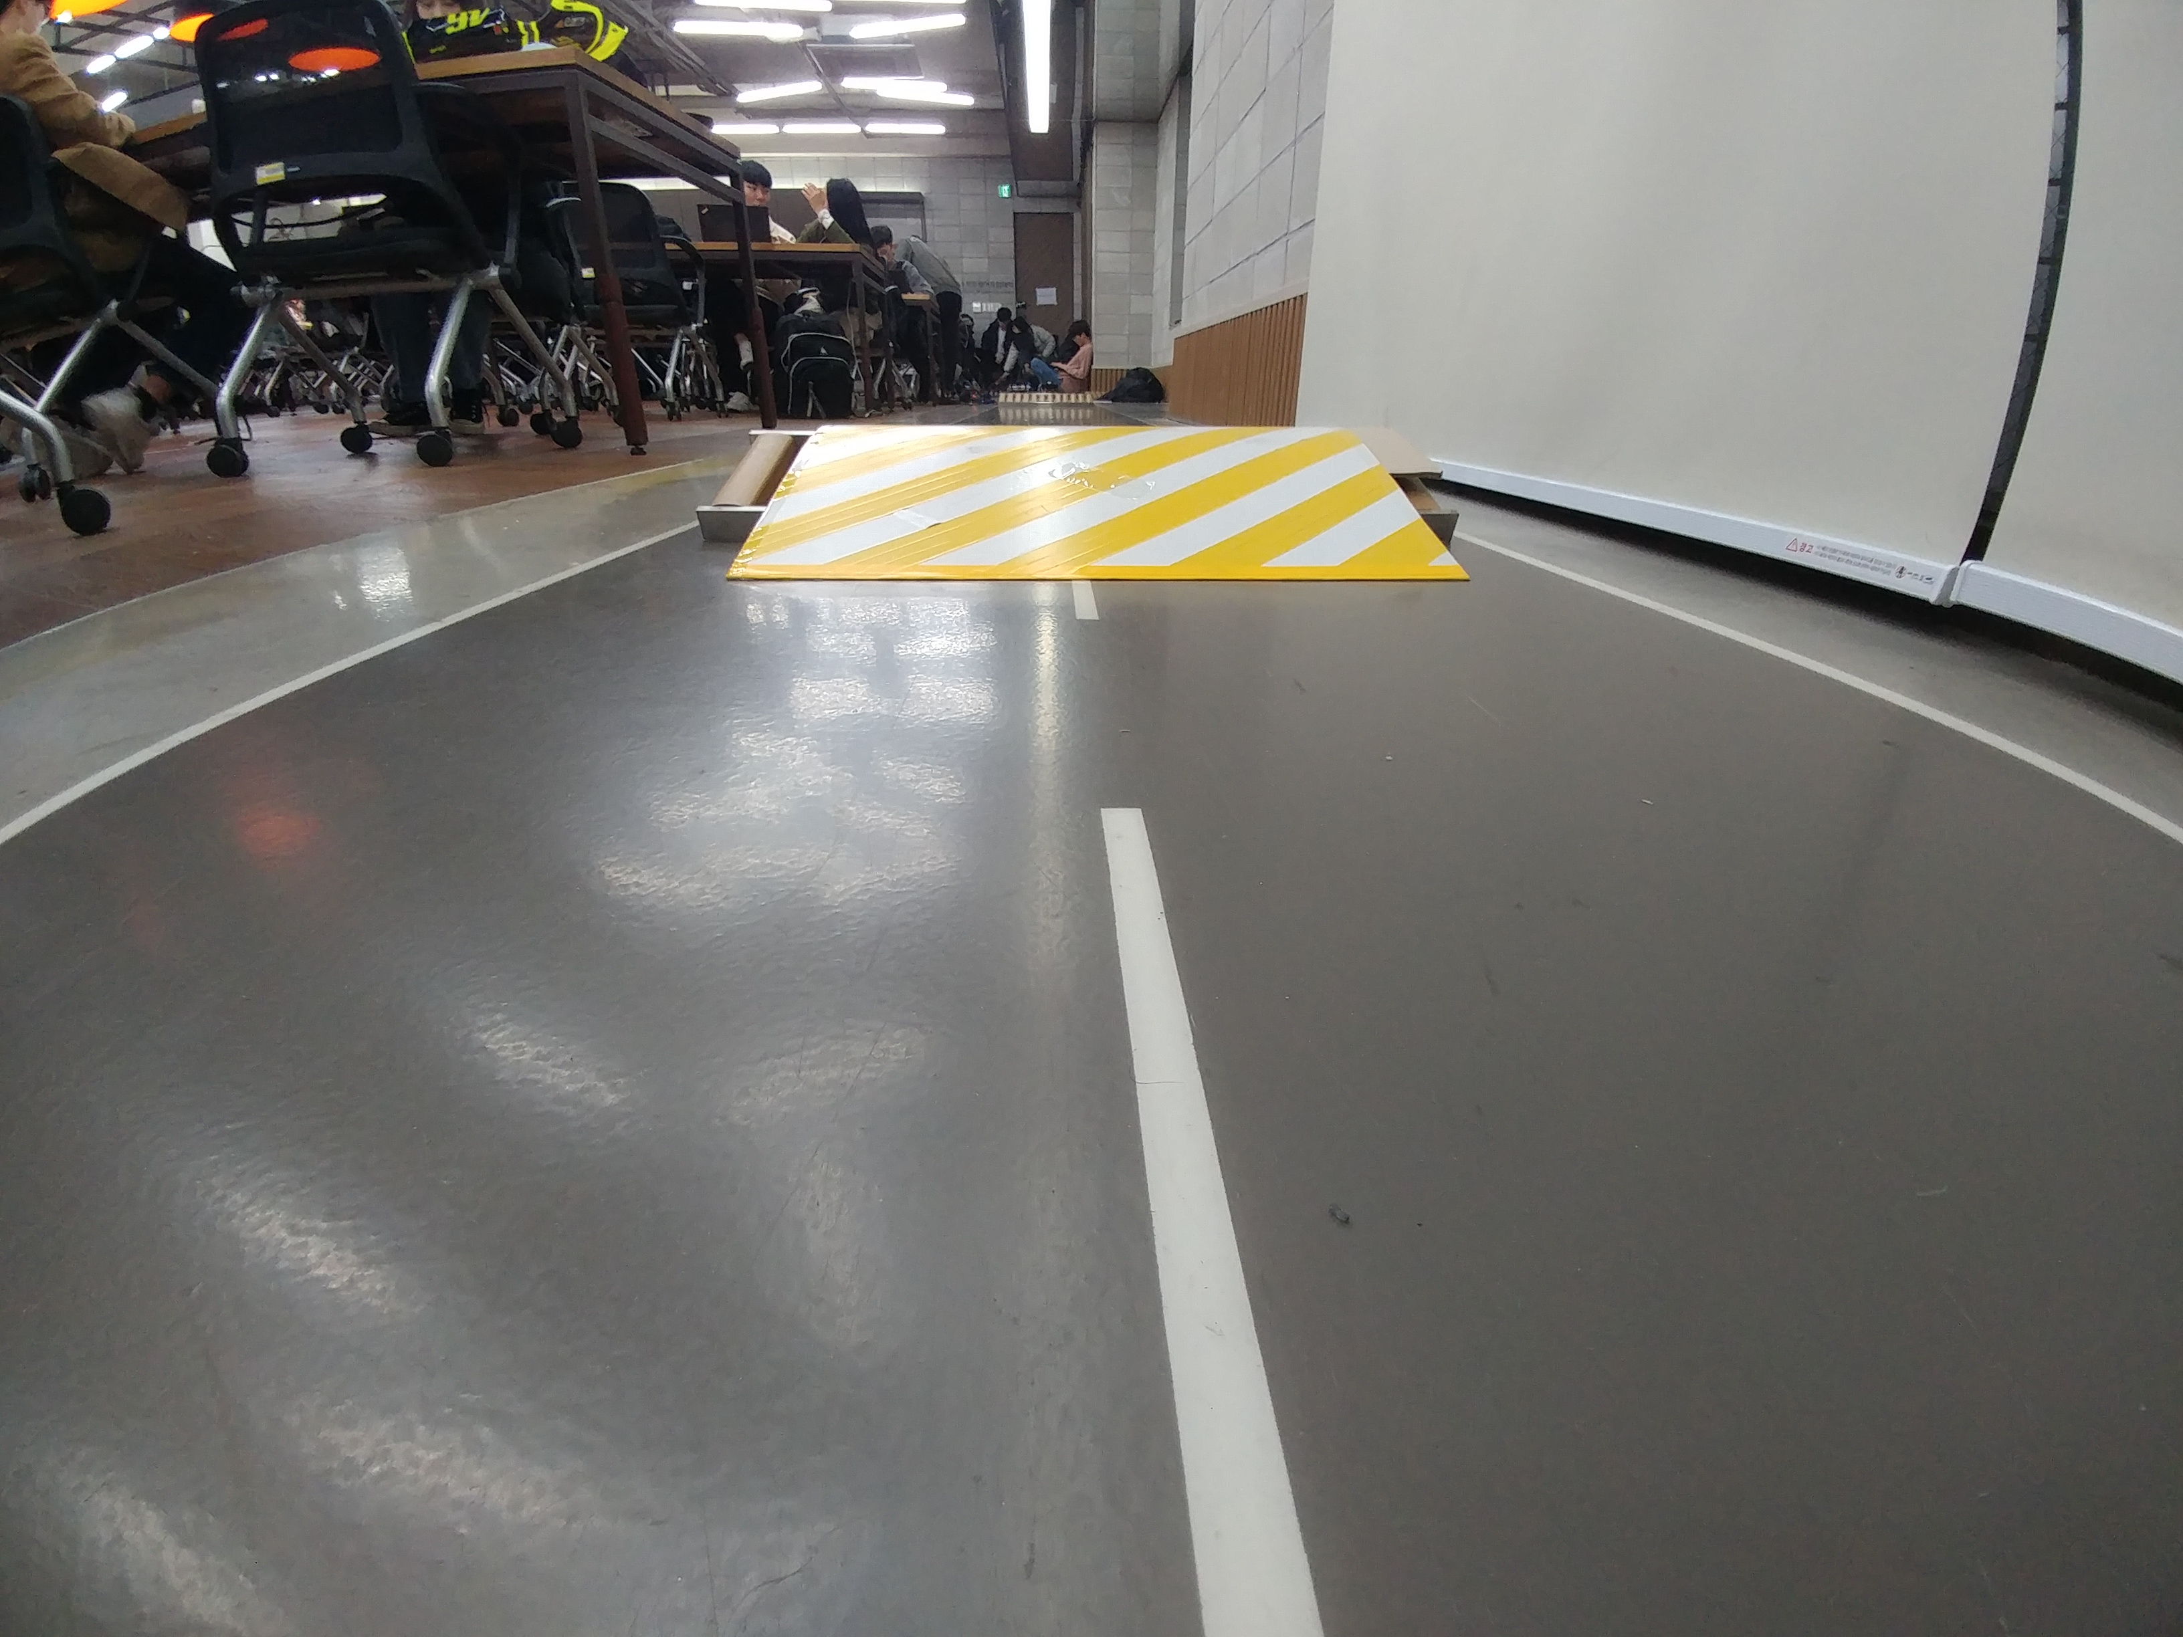
과속방지턱 구간 감속
과속 방지턱 구간 진입시 감속
과속 방지턱 구간 통과후 가속

Slide 5
IMU
노드
자율주행
노드
과속방지턱
주행 노드
카메라
노드

Slide 6

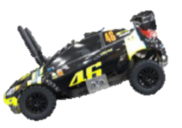
영역내 노란색 비율이
일정 수치(%) 이상일때
감속주행

Slide 7

+ 11。
- 11。
방지턱 감지 하면 감속주행 알고리즘 진입
2. Check 1, 2, 3 모두 만족시
감속주행 알고리즘 종료 후
일반주행으로 전환
가속주행
감속주행

Slide 8
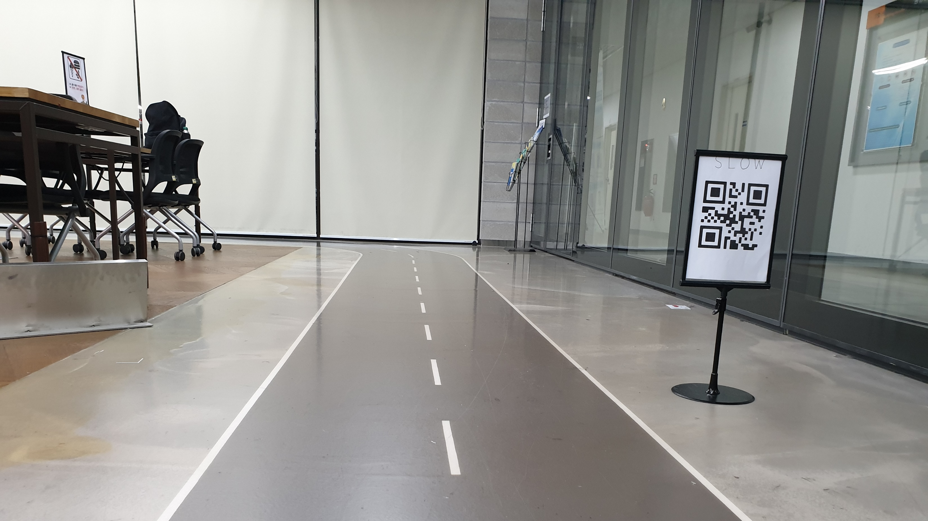
QR 코드 인식
1. QRCode클래스에서 Slow라는 내용을 담은 QR코드를 읽는다.
2. Slow라는 내용을 autodrive.py 에서 받는다.
3. 차의 속도를 늦춘다.

Slide 9
자율 주행
노드
QR코드 인식
노드
카메라
노드

Slide 10
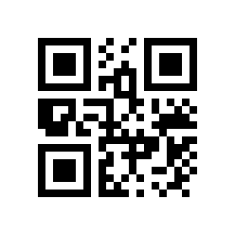
1. QRCode클래스에서 Stop라는 내용을 담은 qr코드를 읽는다.
2. stop라는 내용을 autodrive.py 에서 받는다.
3. 차량을 멈춘다.
정지
감속주행

Slide 11
신호등 감지

Slide 12
자율주행
노드
신호등 감지
노드
카메라
노드

Slide 13
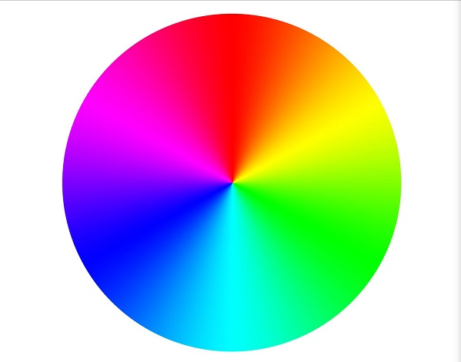


1. 이미지를 이진화해 원하는 부분을 자름
2. 원본영상과 합쳐 원하는 색만 추출함
빨간불 – 정차
초록불 - 주행

Slide 14
Question?

